Slide 1

„Zöld múzeum”
„Metamorfózis - ember és természet kapcsolata az Által-ér völgyében”
- állandó kiállítás, történeti ökológia, múzeumpedagógia
Pál Gabriella , Tatabányai Múzeum

Slide 2
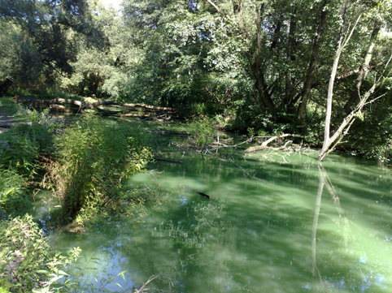
„Metamorfózis – Ember és természet kapcsolata az Által-ér völgyében”
Az Által-ér mocsaras, lápos partvidéke az ember megjelenése óta folyamatosan lakott, a Kárpát-medencében is egyedülállóan gazdag régészeti lelőhely.
Alkalmas arra, hogy Tatabánya és környékének történetét általa mutassuk be.
Történeti ökológia – az emberi tájfelhasználás formái

Slide 3
Történeti ökológia – nézzük másképpen
természet és társadalom együttélése
ember az ökoszisztéma szerves része
természet, mint a történelem meghatározó tényezője
viszonylag új tudományág
interdiszciplináris – tudományágak együttműködése

Slide 4
A kiállítás szerkezete
I. „Az élet vize” – Az Által –ér és az ember megjelenése (Vértesszőlős, Tata- Porhanyóbánya)
II. „Kőbe zárt élet” – a jégkorszak flórája és faunája (Tatabánya – Szelim barlang)
III. „A tűz mesterei” - A tűz használata a neolitikumban lezajló változásoktól a bronzkor elejéig – edényégetés, fémöntés, fémmegmunkálás kezdetei
IV. „A fa évszázadai” – Bronzkor, vaskor, római kor, germánok és avarok, a honfoglalástól a középkor századain át, élet az újkorban az Által- ér völgyében
V. „Az indusztria bűvöletében” – Az ipar tájátalakító szerepe, a városi lét

Slide 5
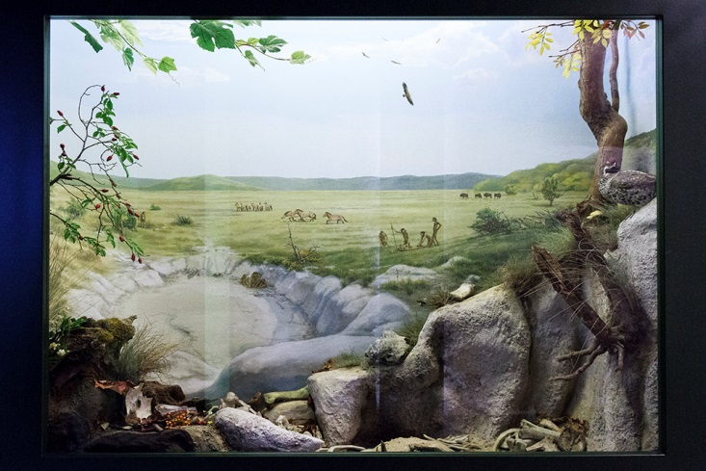
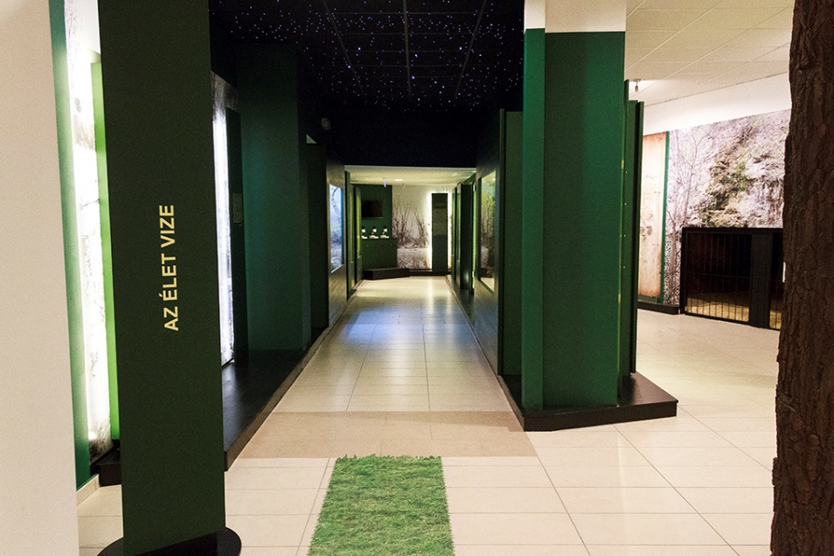
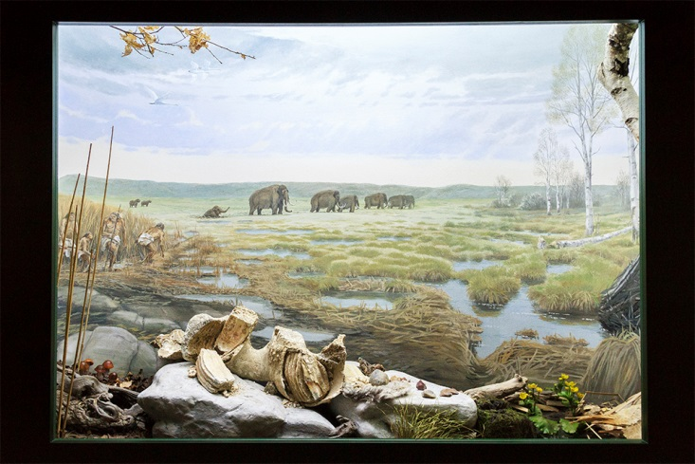
Az élet vize

Slide 6
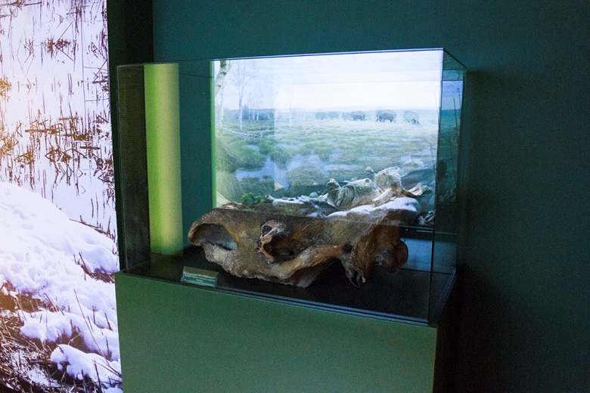
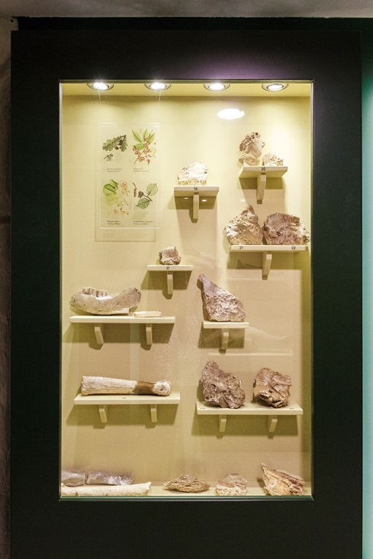
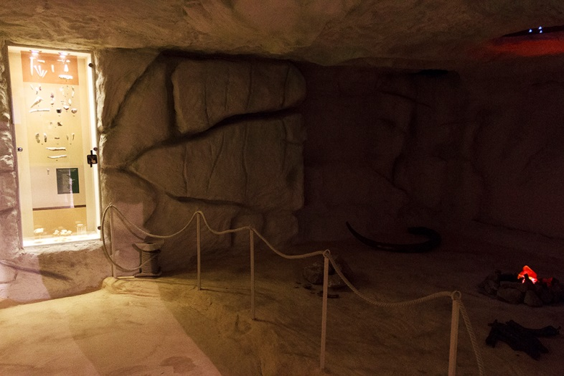
Kőbe zárt élet

Slide 7
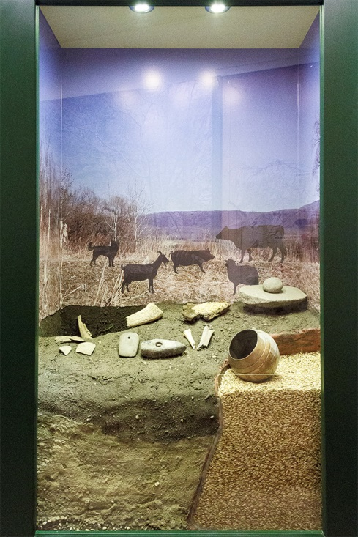
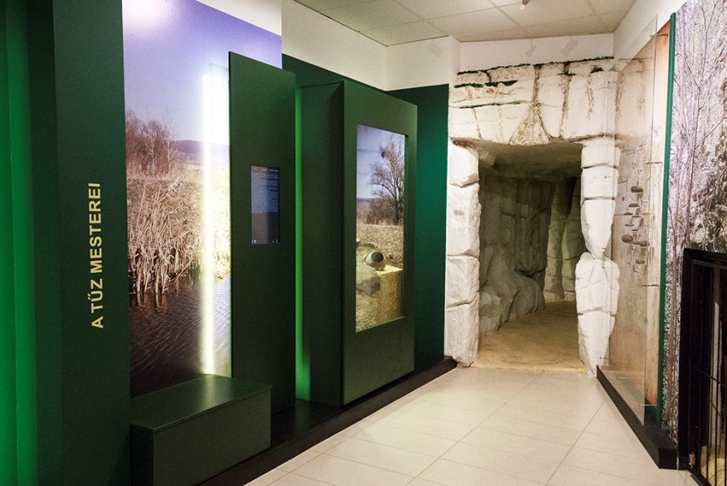
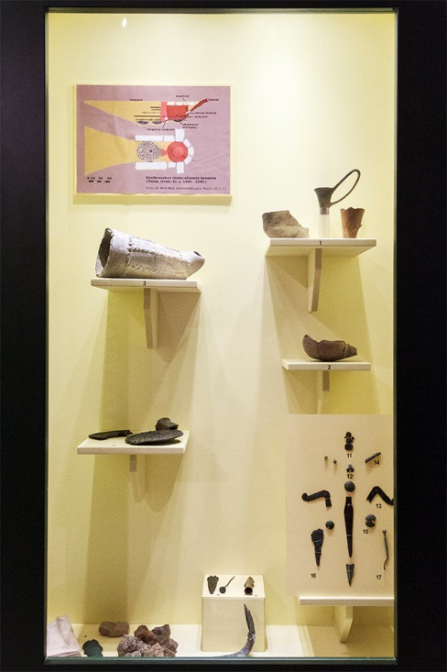
A tűz mesterei

Slide 8
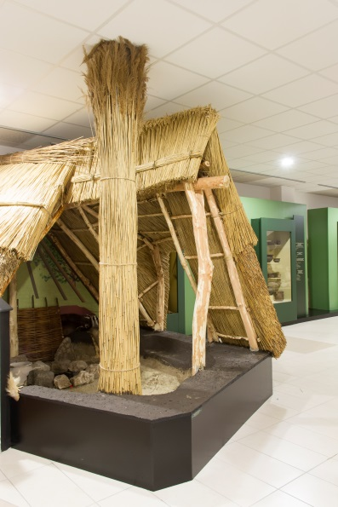
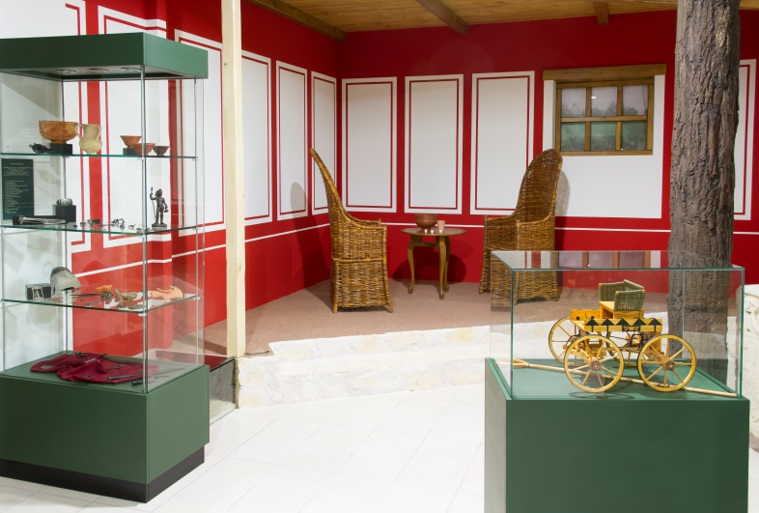
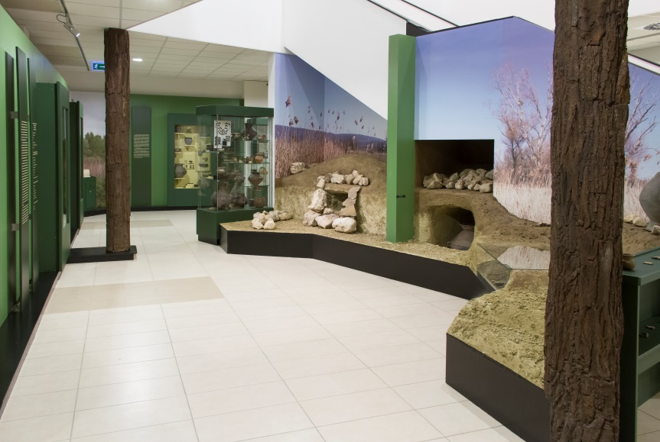
A fa évszázadai

Slide 9
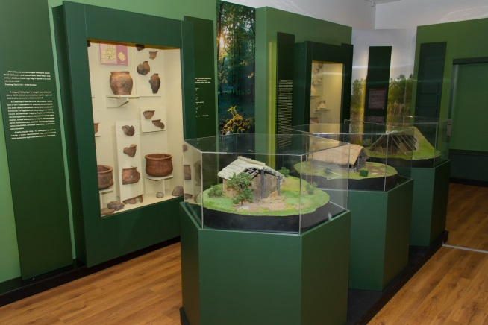
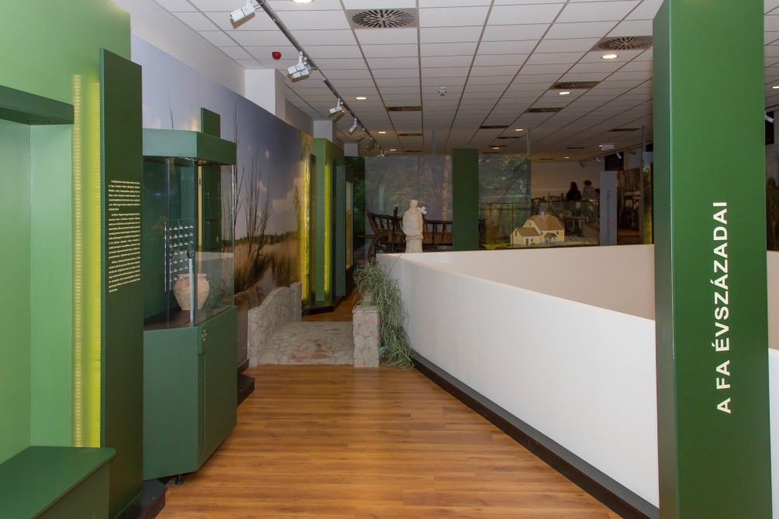
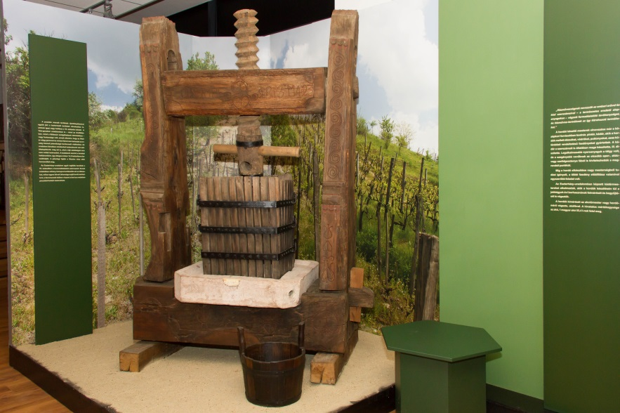
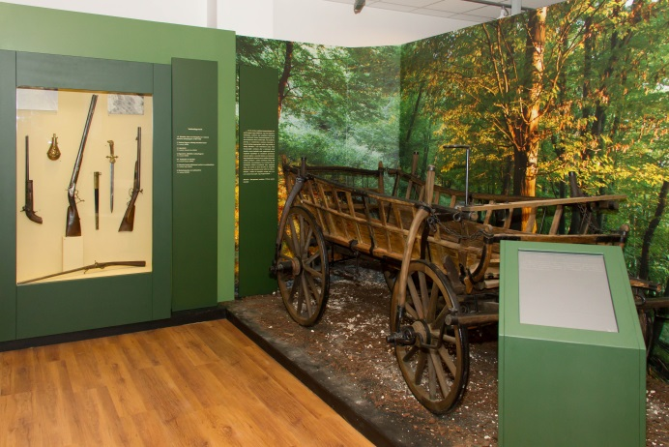

Slide 10
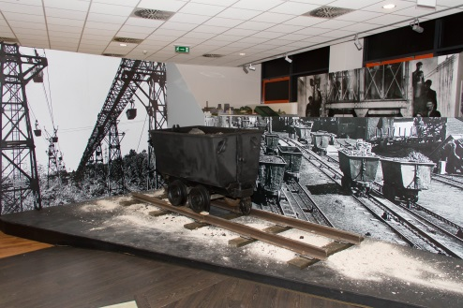
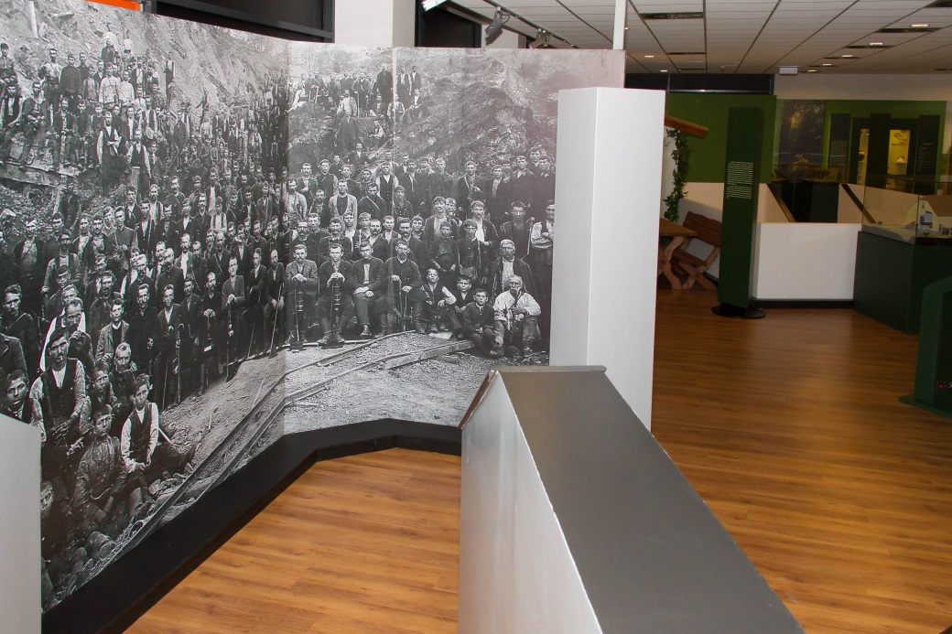
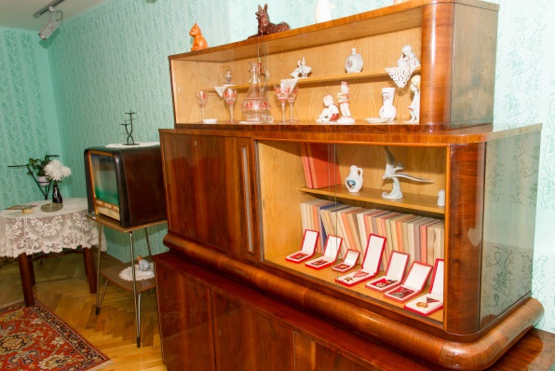
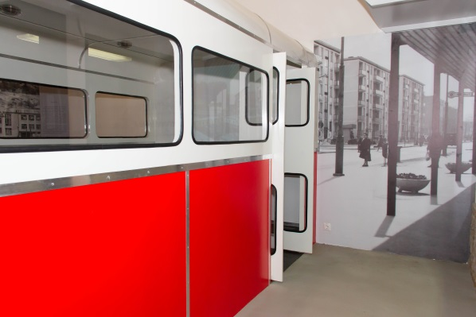
Az indusztria bűvöletében

Slide 11
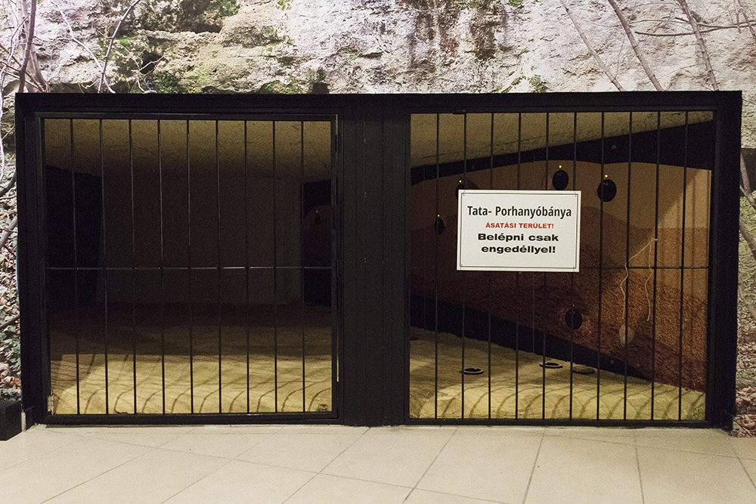
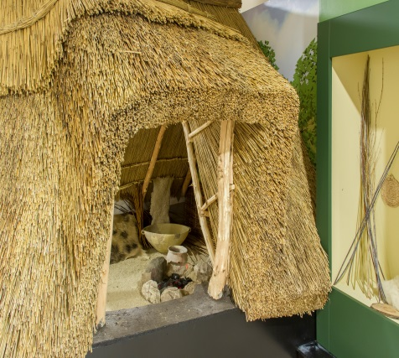
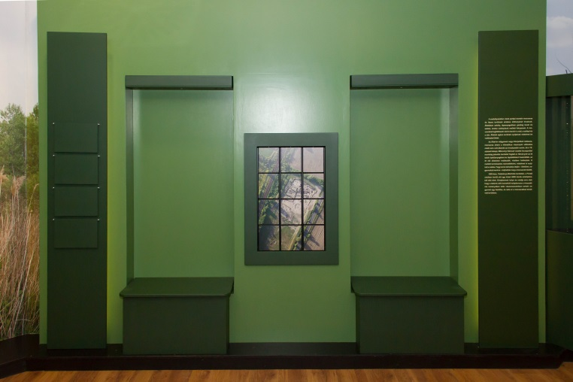
Látogatói aktivitás - játékok

Slide 12
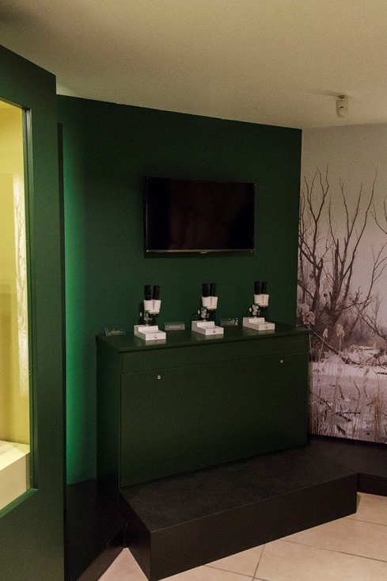
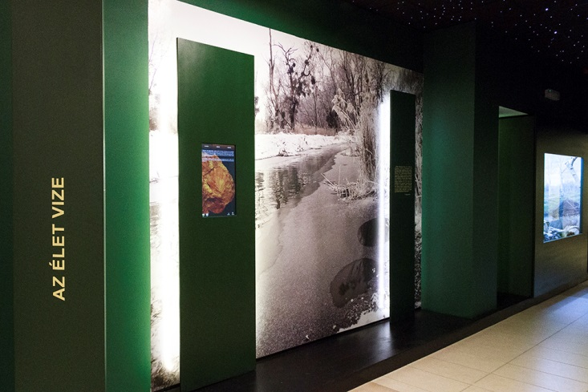
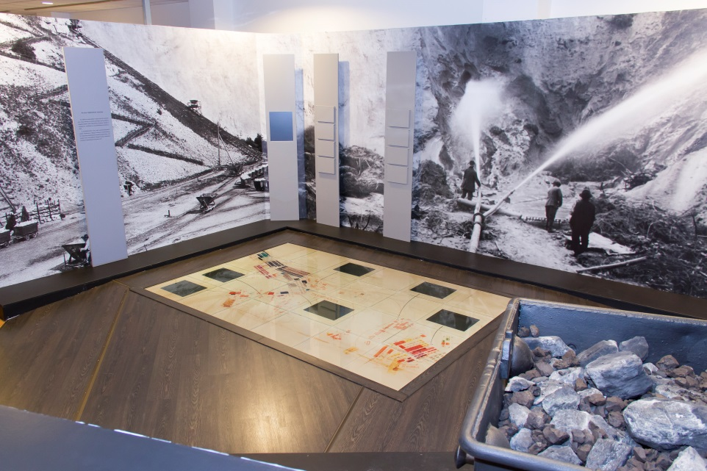
Az információszerzés szabadsága

Slide 13
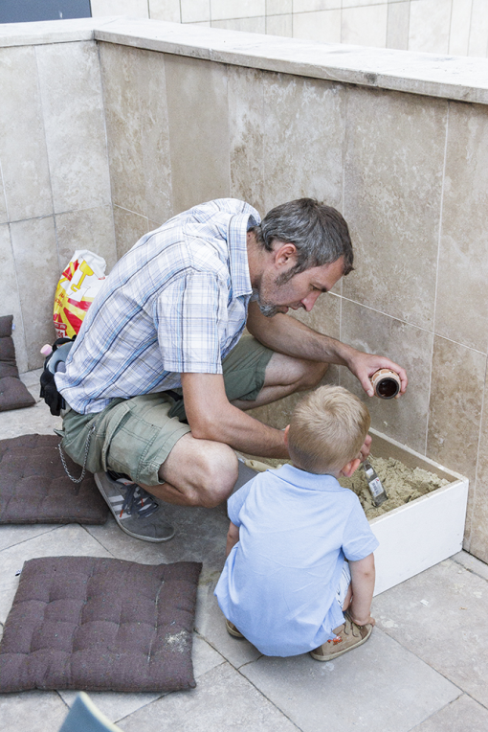
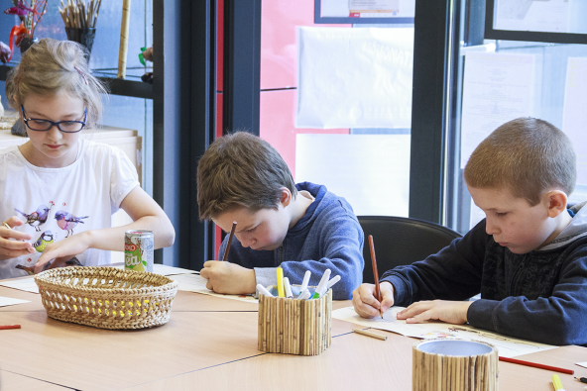
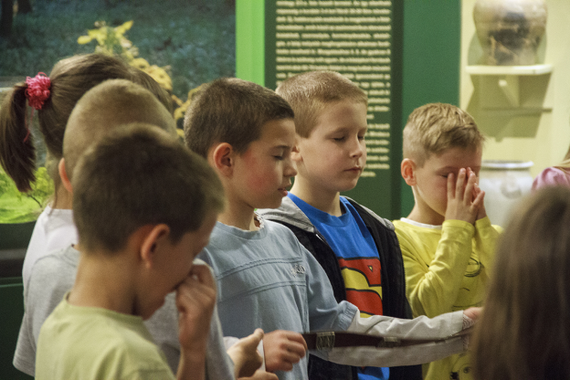
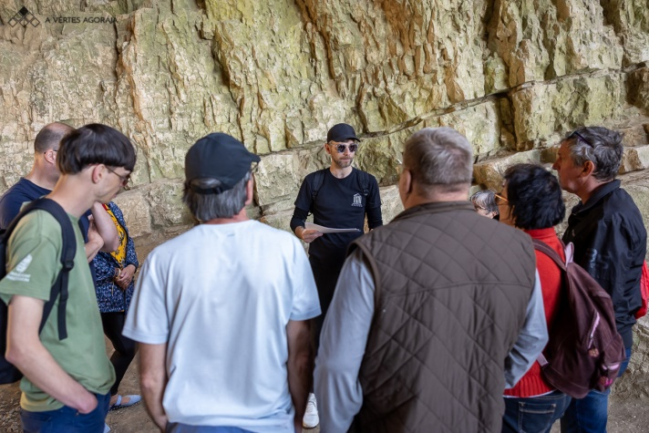
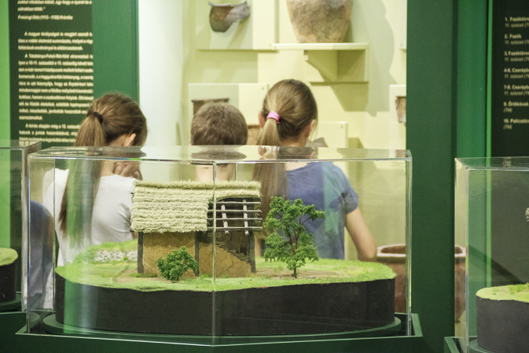
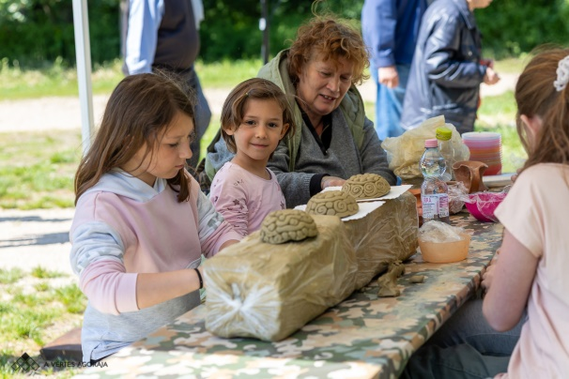
Múzeumpedagógia – az üzenet átadása

Slide 14
Együttműködés
„…világszerte a tudomány különböző ágazataiban óriási erőfeszítések történnek, hogy a rövid távú gazdasági haszonra tekintő személet helyett a hosszú távú prognózisokkal számolva a természeti erőforrások megőrzése kerüljön az első helyre. Ez azt jelentené, hogy folytatódhat, ami valamikor megszakadt: az ember és a természet párbeszéde. Az évezredes együttélést fenntartó együttműködés. Vajon ennek a múltnak lesz valóban jövője? Nagymértékben a következő generációkon múlik. Vagyis a tanárokon. Hiszen az iskolapadokban a jövő évezred generációi ülnek. A felelősség alig felmérhető.„ (R. Várkonyi Ágnes)
Helytörténet és környezetvédelem – a Múzeum, a maga sajátos eszközeivel és lehetőségeivel osztozik a felelősségen!

Slide 15
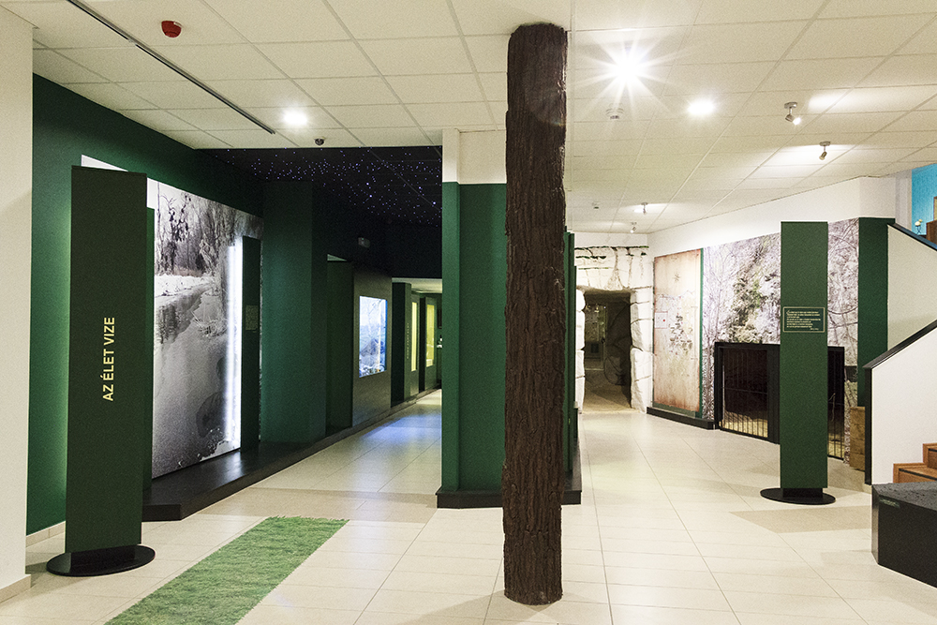
Köszönöm a figyelmet!

